Slide 1
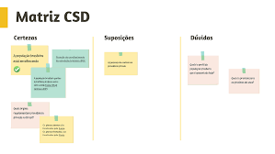
Vamos Praticar?
De posse das informações já coletadas referentes ao projeto de transformação digital da Pastelaria São Paulo. Reúna o seu time e crie uma matriz CSD.
Detalhe: A fim de enriquecer este momento, faça um registro textual da matriz CSD. Com os motivos das certezas, suposições e duvidas.
Está atividade, será parte integrante do CHP-III.

